Slide 1
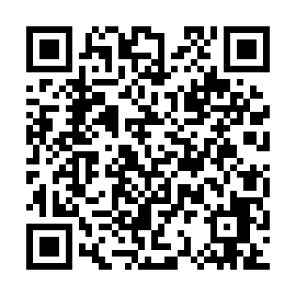
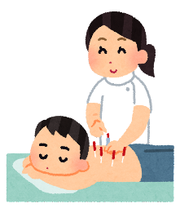
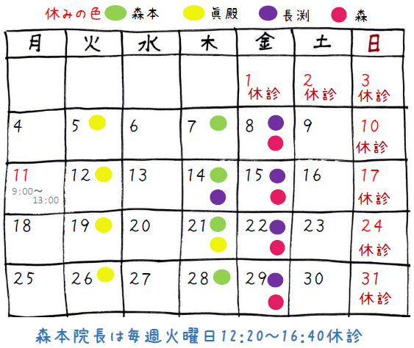
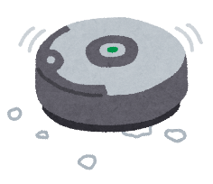
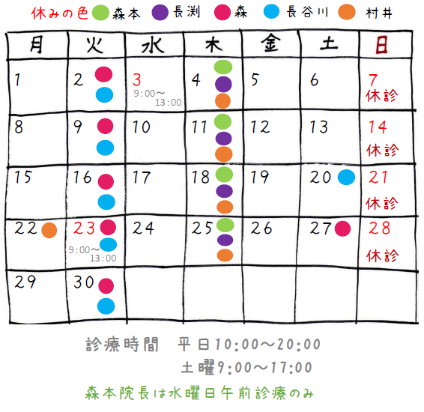
ミントちょこっと新聞
2021
１１
月号
〒657-0028
神戸市灘区森後町3-1-5-201
TEL078-857-8561
発行：ミントはり灸院
LINEからのご連絡は
こちらから↓
診察時間 平日 10：00～20：00
土曜日9：00～17：00
祝祭日9：00～13：00
こんにちは。最近急に冬らしくなってきましたね。今回は『冬に食べたいアイス』をきいてみました。院長は板チョコアイス。板チョコの挟まれたアイスですが、主役は板チョコ、アイスはわずかな量だけなのでチョコ好きには最高です。長渕は牧場しぼりのミルク味。コーヒーと一緒に。森は雪見大福。こたつで温まりながら食べると最高！長谷川はMOU。バニラが大好きだけどイチゴも捨てがたい！赤石はチョコバリ。バリバリむさぼりたい．..！山田はパキシエル。外側のパキッと感がたまらない！村井はパリッテ。ソフトクリームの中にパリパリチョコが！個人的贅沢アイスです。それではミント新聞、ほっとするひとときをお楽しみください♪
お知らせ
今月の
患者さんの声
紹介の輪が広がっています
周りにお身体でお困りの方はいませんか？
ミントには紹介制度があります。
紹介いただいた方→紹介クーポン(￥1,000)
紹介を受けた方→初診料(￥1,000)が無料に
鍼灸院探しに悩まれている方、
身体の痛みや不調でお困りの方が
周りにいらっしゃいましたら、
ぜひ当院をご紹介ください。
痛みを忘れる時間が増えた
腕のしびれと痛みで不安が強くなってきたYさん。整体に行くも変化が現れず、痛みのことばかり考えてしまう日々が不安で来院されました。触診してみると咽や気管に反応が強く出ていました。お話を聞いてみると、咽を痛めやすいという自覚症状がありました。呼吸器を中心に、痛む腕にも鍼をし、肝臓にも反応があったのでお灸を使用しました。１回目でしびれに少しの変化があり、２回目には痛みを感じない時間が出て、6回目には痛みの強度も弱くなっていました。その後、予定していたよりも時間がかかってしまいましたが、痛みを忘れる時間ができ、不安も軽減したため卒業。好きだったドラマを楽しめるようになったとお話しされていました。咽が弱いので、症状がないと思う時でもセルフケアをかかさないようにお伝えし、施術を終えました。
～担当から一言～
楽しい時間をすごせますように！
小ネタ
ミントニュース
眞殿先生の近況報告
眞殿は最近、お掃除ロボット ルンバを手に入れました！名前は「レックス」です。自動で家を
綺麗にしてくれて助かっています。
家の中を彷徨って、なかなかホームに
帰れない感じがかわいいです♪
院長 森本
11月休診日のご案内
Minstagram
読者参加型コーナー
こんな紹介もあるんですね。紹介の輪が広がり、
みなさんに喜ばれると嬉しいですね^^
～韓ドラに大ハマリ～
妊娠中に時間があり観始めた韓国ドラマ。
一番最初に「朱蒙」を観てから、ハマって
何本も観ています。今ハマっているのは「トッケビ」。韓国ドラマは身分や裏切りに負けず、愛や目標のために信念を貫き通す姿が描かれているところが魅力的です。初めて観る方には時代劇なら「チャングムの誓い」、時代劇じゃないものなら「トッケビ」「グッド・ドクター」「ボーイフレンド」がオススメです。 Yさんより

Slide 2
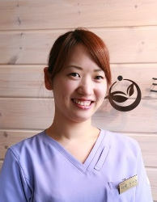
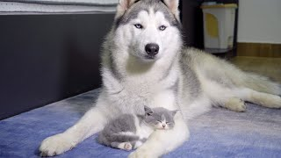
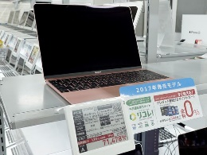
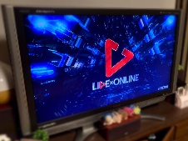
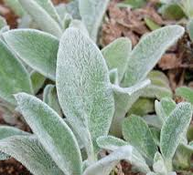
森本先生の
デジタルオ・タ・ク
新しい家電の買い方
「リセールバリュー」
ハスキーに育てらた子猫が・・・
iphone13が発表されました。それにしても高い！この傾向は続き、家電全般高くなってい
くでしょう。そこで注目されているのが
「リセールバリュー」。要するに中古で
売ることを想定して買うということ。
Apple社製品は、高くて手が出せない中で、中古でも欲しいという要望が高まります。メルカリなどを見て
みると、前回発売されたiphone12は定価の
85%で値付けがされています。もし、売って
同じ容量のiphone13を買うと、15000円
程度で購入できることになります。すごい
お得ですよね。
今回紹介する動画はハスキー犬と子猫
の様子を撮影した動画です。テレビで
動物スクープ１００連発という番組を見
てYouTubeでもチェックしたところこの動画を見つけました。眠たいハスキー犬とどうにかして遊んで欲しい子猫のやり取りが可愛く癒されます。家では犬を飼っているんですが、この動画を見て猫も大好きになりました。この子たちがずっと仲良くいられることを願って
これからも動画をチェックしていこうと思い
ます。この動画が気になった方は「Toby&Pi
Family ハスキー」で検索してみて下さい。
眞殿先生の
おいしいもん、みーつけたっ！！
（by 鍼灸師 眞殿さつき）
長渕先生のティータイム
（by 院長 森本賢司）
（by 鍼灸師 森 美紗都）
村井先生の
かがみの孤城
おうちで Go To イベント
昨年からGoToイベントキャンペーンが始まっているのはご存知ですか？期間中にイベントのチケットを購入すると、チケット代金の2割相当が割引になるキャンペーンです。オンラインイベントも対象なので、おうちにいながら楽しむこともできます。私もキャンペーン利用してEXILEのオンラインイベントを観ました！隣を気にせず思いっきりタオルを振り回したり、踊ったりできるのもオンラインならでは。いつもと違った楽しみ方ができ
ました♪他にも謎解きやオンラ
インツアーなど様々なイベント
があるので、体験してみては
いかがでしょうか？
辻村深月さんの小説です。中学校にいけなくなった7人の少年少女たちが鏡の中で出会うお話。前半、ファンタジー要素の強さから読む手を止めてしまいそうにもなりましたが(普段あまり読まないので…) 後半から登場人物の魅力がグッと深まり、綺麗に回収されていく伏線が面白かったです。そして心情の描写が繊細。大人はもちろんですが、この本を読んで心が楽になる10代の方が結構いるんじゃないかなぁ
と感じました。私も中学生の頃に
読みたかった…。文庫本上下巻と
少し分厚めですが、とても読みや
すいお話です。
長渕先生のティータイム
タイトル
(by 鍼灸師 長渕 詩帆)¥
（by 鍼灸師 長谷川 夏鈴）
（by 鍼灸師 村井 颯希）
ゆうりん
赤石先生の
山田先生の
お花のある暮らし
今月の一本
ラムズイヤー
ビリギャル
皆さん動物は好きですか？私は大好きです。もう毎日触れ合いたいくらい。でも飼うのは難しい。そんな願いを叶えてくれる植物。ラムズイヤー。乳白色の毛で覆われており、ヒツジの毛にそっくりなことから、その名が付きました 。なんと...！触り心地はヒツジの耳そのまま。葉っぱがフワッフワ。牧場に行かなくても、ヒツジがすぐそばに。花屋さんへ、自宅用の新しい植物を買いに行ったのがきっかけです。初めて触った時
は凄く感動しました。一目惚れ
で家に迎え入れ、毎日とても
癒されています♪見つけたら
是非体感してみてください。
成績が学園ビリのギャル高校生が１年
で偏差値４０上げて慶應義塾大学に
合格した様子を描く実話をもとにした
ストーリー。主人公さやかのまっすぐで
諦めない純粋な気持ちや、さやかを全力で応援する母や友達との絆に心打たれます。特に私は父と弟が外でケンカしてしまうシーンの、家族で止めに入る時の母の熱い言葉が何度見ても泣いてしまうくらい
感動します。私も周りの色々な人の応援や
支えがあるおかげで幸せな毎日があるんだ
と改めて考えさせられました。自分も頑張
ろう！！と思える作品です。
～編集後記～
youtubeのミントチャンネルは毎回、自分たちで企画を頑張って考えて動画を投稿しています。私が普段家で見ているyoutubeは100万回再生など当たり前のような数字です。気になってミントのチャンネルを見てみると…13回。まだまだ先は長いです・・・涙
（森本）
（by 鍼灸師 赤石 はるか）
(by 鍼灸師 山田 有紗)¥

